Slide 1
1 а
School

Slide 2
Today we revise:
School subjects
School objects
Days of the week
Articles a/an

Slide 3
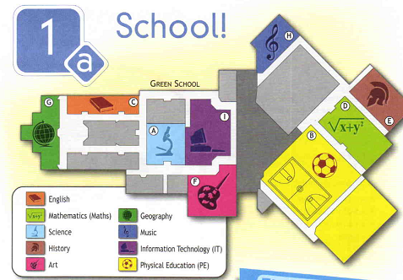

Slide 4
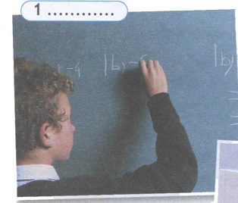
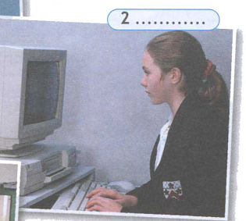
Maths
Information Technology

Slide 5
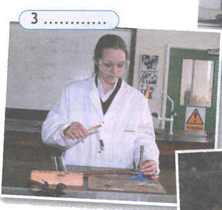
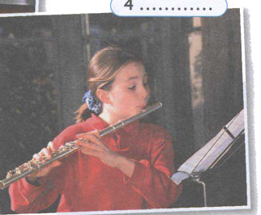
Science
Music

Slide 6
What’s your favourite subject?
My favourite subject is……

Slide 7
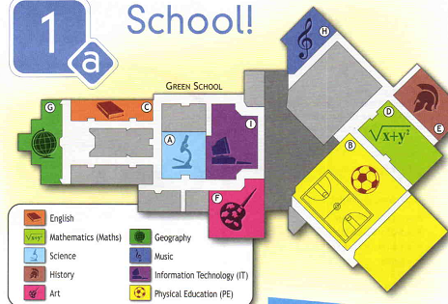


Slide 8
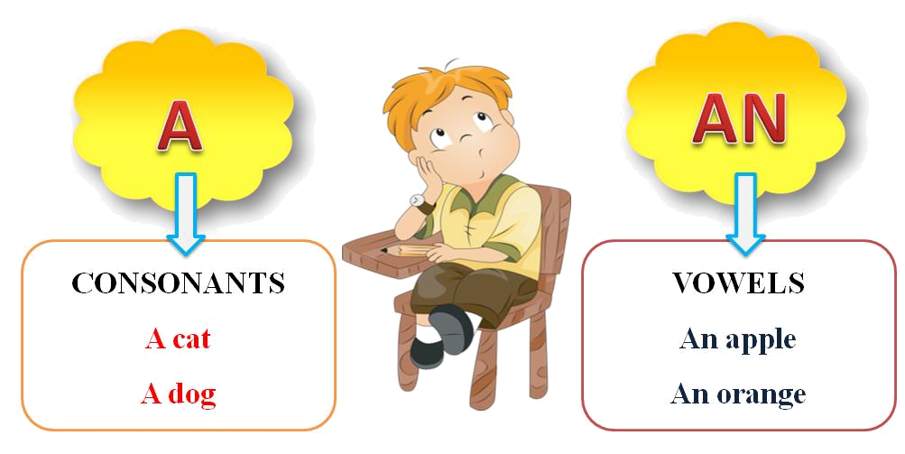
Articles

Slide 9
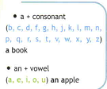

Slide 10
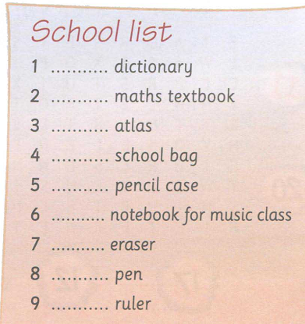
a
a
an
a
a
a
an
a
a

Slide 11

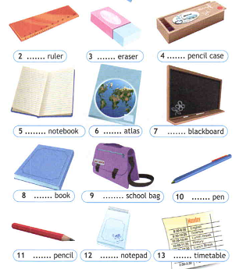

Slide 12
What’s this in English
1 Информатика
2 расписание уроков
3 учитель естествознания
4 перемена на обед
5 вторник и четверг
6 любимый предмет

